Slide 1

Бібліятэка слайдаў “БЕЛАРУСЬ НАЗАЎСЁДЫ”
Слайд-серыя
“БЕЛАРУСКАЯ ДЗЯРЖАЎНАСЬЦЬ”
Часопіс “САКАВІК”, www.sakavik.net
Праект “РАЗАМ”, лістапад 2013

Slide 2
ПЕРЫЯДЫ БЕЛАРУСКАЙ ДЗЯРЖАЎНАСЬЦІ
960-1397 – Полацкае княства
1236-1569 – Вялікае Княства Літоўскае
1569-1798 – Рэч Паспалітая
1798-1917 – без дзяржаўнасьці
(у складзе Расійскай імперыі)
1918-1991 – рэвалюцыя, савецкі час
з 1991 – сучасны этап

Slide 3

ПЕРЫЯД ПОЛАЦКАГА КНЯСТВА
(960-1397)
Герб Полацкага княства (пячатка князя Ізяслава, 986-1001)

Slide 4
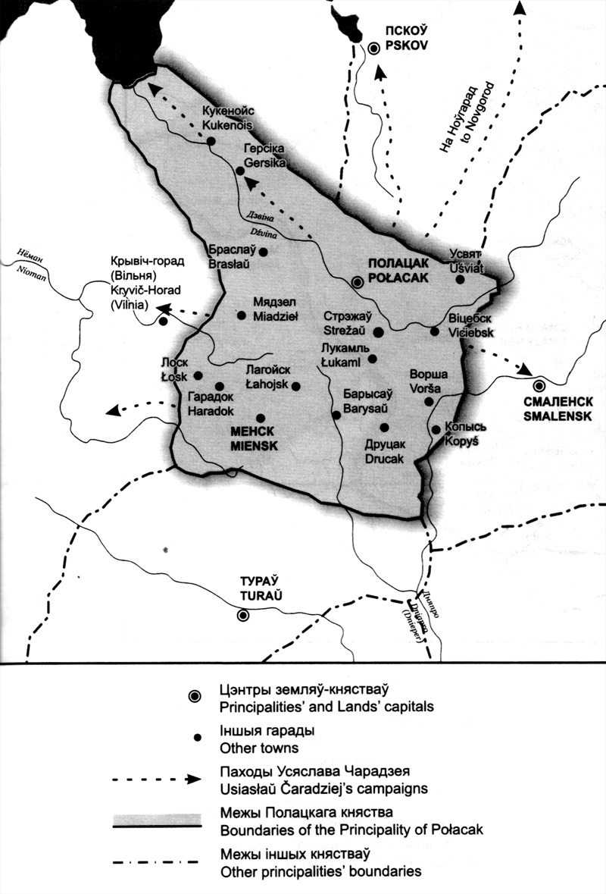
ПОЛАЦКАЕ КНЯСТВА
Полацкае княства – першая дзяржава на беларускіх землях.
Утворана ў 960 годзе.
Існавала як незалежная ад Кіева дзяржава.
Полацк змагаўся за першынство з Кіевам і Ноўгарадам.
Сам Полацк упершыню згадваецца ў 862 годзе ў старажытнай хроніцы “Аповесьць мінулых гадоў”.
Межы княства пры Ўсяславе Чарадзеі

Slide 5
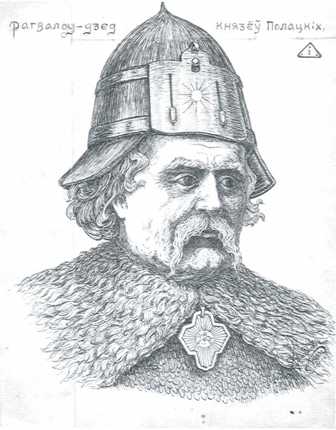
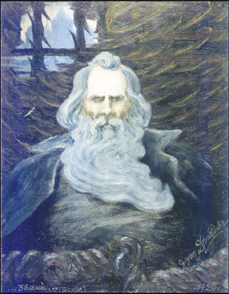
ЗНАКАМІТЫЯ ПОЛАЦКІЯ КНЯЗІ
Рагвалод (920-980) - першы Полацкі князь (945-980).
Усяслаў Чарадзей (1018-1101), праўнук Рагвалода і ўнук Уладзіміра, Вялікага князя Кіеўскага. У часы Ўсяслава Чарадзея (1044-1101) Полацкая дзяржава дасягнула найбольшага росквіту.
РАГВАЛОД. Малюнак Язэпа Драздовіча
УСЯСЛАЎ ЧАРАДЗЕЙ. Малюнак Язэпа Драздовіча

Slide 6
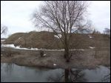
ТУРАЎСКАЕ КНЯСТВА
Тураўскае княства – другое найбольш старажытнае княства на тэрыторыі Беларусі.
Тураўскае княства ўтворана ў 980 годзе.
У 1162 годзе Тураў пазбавіўся апекі кіеўскіх князёў.
Буйнейшымі гарадамі Тураўскага княства з'яўляліся Тураў, Пінск, Клецк і Слуцк.
Тураўскае замчышча

Slide 7
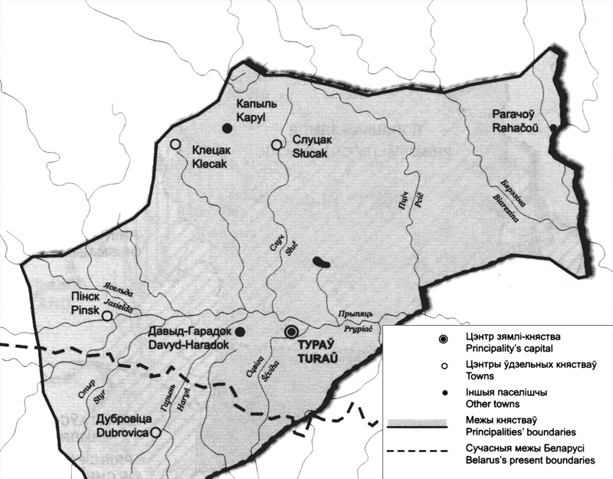
ТУРАЎСКАЕ КНЯСТВА
Межы княства ў 12-м і пачатку 13 стагоддзя

Slide 8
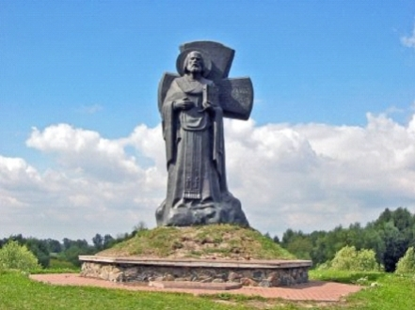
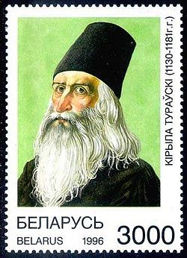
КІРЫЛА ТУРАЎСКІ (1130-1181)
Епіскап тураўскі (з 1159/1161 па 1177).
Славуты пісьменьнік-прапаведнік.
Святы праваслаўнай царквы.
Паштовая марка.1996
Помнік у Тураве

Slide 9
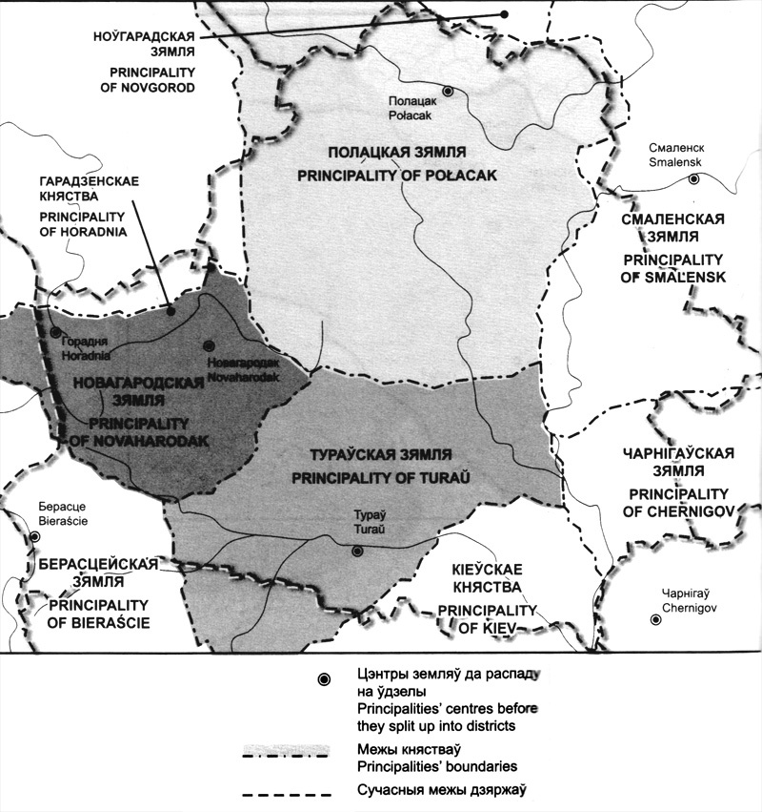
БЕЛАРУСКІЯ ЗЕМЛІ ў 11-13 ст.

Slide 10
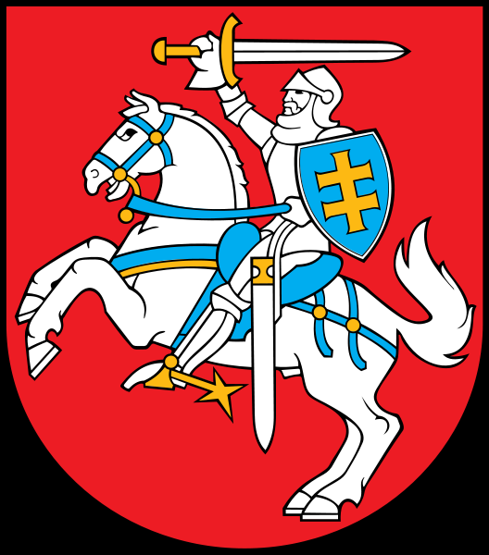
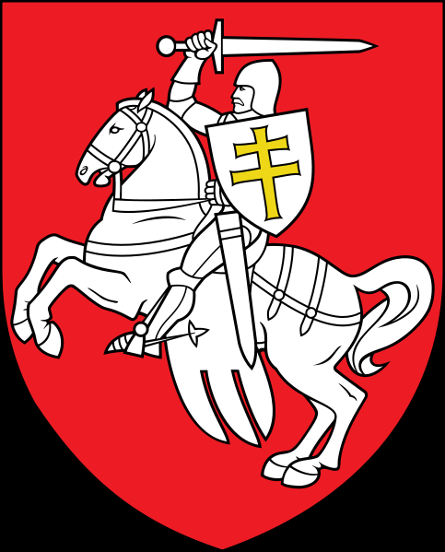
ПЕРЫЯД ВЯЛІКАГА КНЯСТВА ЛІТОЎСКАГА: 1236-1569 (1791) *
Сучасны герб Літвы “Віціс”
Герб Беларусі “Пагоня”(1991-1995)
* у 1569 г. ВКЛ і Каралеўства польскае ўтварылі Федэрацыю Двух Народаў, Рэч Паспалітую. Паводле Канстытуцыі Рэчы Паспалітай, прынятай у 1791 г., ВКЛ перастала існаваць.

Slide 11
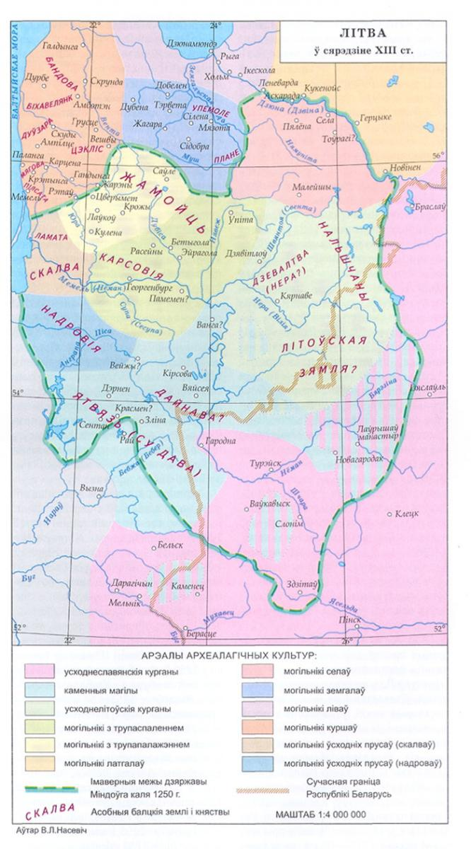
ЛІТВА Ў СЯРЭДЗІНЕ 13 СТАГОДДЗЯ
Датай нараджэння Літоўскага княства лічуць 1236 год.
У 1260 г. у Літве налічвалася каля 400.000 жыхароў, з іх 2/3 былі літоўцамі.
Тэрыторыя складала каля 90.000 кв.км.

Slide 12
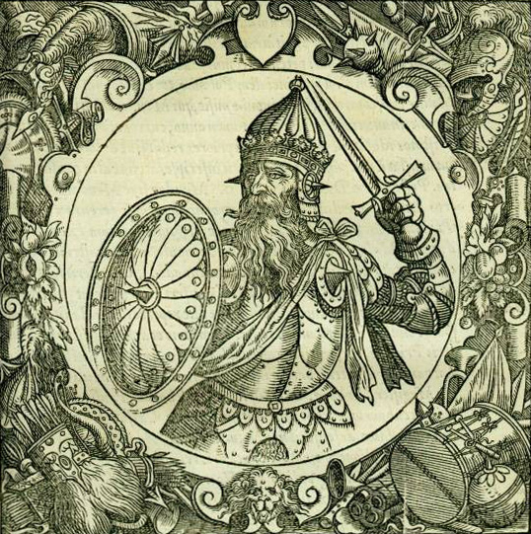
МІНДОЎГ – КАРОЛЬ ЛІТВЫ
Міндоўг каранаваўся ў Наваградку ў 1253 годзе.
Першы і апошні кароль Літвы (1253-1260).
Пачаў аб'яднаньне літоўскіх і беларускіх зямель.
У 1240-1241 г.г. манголы занялі Масковію і тэрыторыю сучаснай левабярэжнай Украіны.
Манголы мінулі княствы, размешчаныя на тэрыторыі сучаснай Беларусі.
Міндоўг (уяўны партрэт). З хронікі А. Гваньіні «Апісаньне эўрапейскай Сарматыі» (1578)

Slide 13

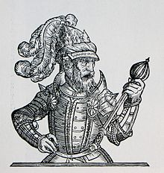
СТАНАЎЛЕНЬНЕ ВКЛ
Пачынаючы ад княжаньня Гедыміна (1316-1341) дзяржаўнай мовай у ВКЛ была стараруская/беларуская мова.
У 1323 г. Гедымін перанес сталіцу ВКЛ з Наваградка ў Вільню.
Уладаньні ВКЛ істотна пашырыліся ў часы княжаньня сына Гедыміна, Альгерда (1345-1377). Альгерд, вялікі князь літоўскі, князь віцебскі.
Пасьля бітвы пад Сінімі Водамі ў 1362 г. уся левабярэжная Украіна была вызалена ад манголаў і далучана да ВКЛ.
Гедымін (1275-1341)
Альгерд (1295-1377)

Slide 14
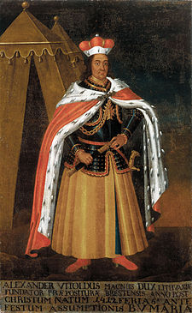
ВІТАЎТ ВЯЛІКІ
Вітаўт Вялікі (у каталіцтве Віганд і Аляксандар, у праваслаўі Аляксандар) — вялікі князь літоўскі (1392—1430), князь гарадзенскі і троцкі.
Адзін з найвыдатнейшых гаспадароў ВКЛ. Пры Вітаўце, паводле Крэўскай уніі, ВКЛ існавала як незалежная ад польскага караля дзяржава.
За Вітаўтам старабеларуская мова мела статус афіцыйнай.
У час Грунвальдскай бітвы (1410) узначальваў літоўскія войскі, якія былі асноўнай сілай у разгроме крыжакоў (Полацкая, Віцебская, Гарадзенская, Пінская, Ваўкавыская, Лідзкая, Новагародзкая, Смаленская, Слонімская, Старадубская, Кіеўская, Амсьціслаўская і інш. харугвы).
Вітаўт (1350-1430)

Slide 15
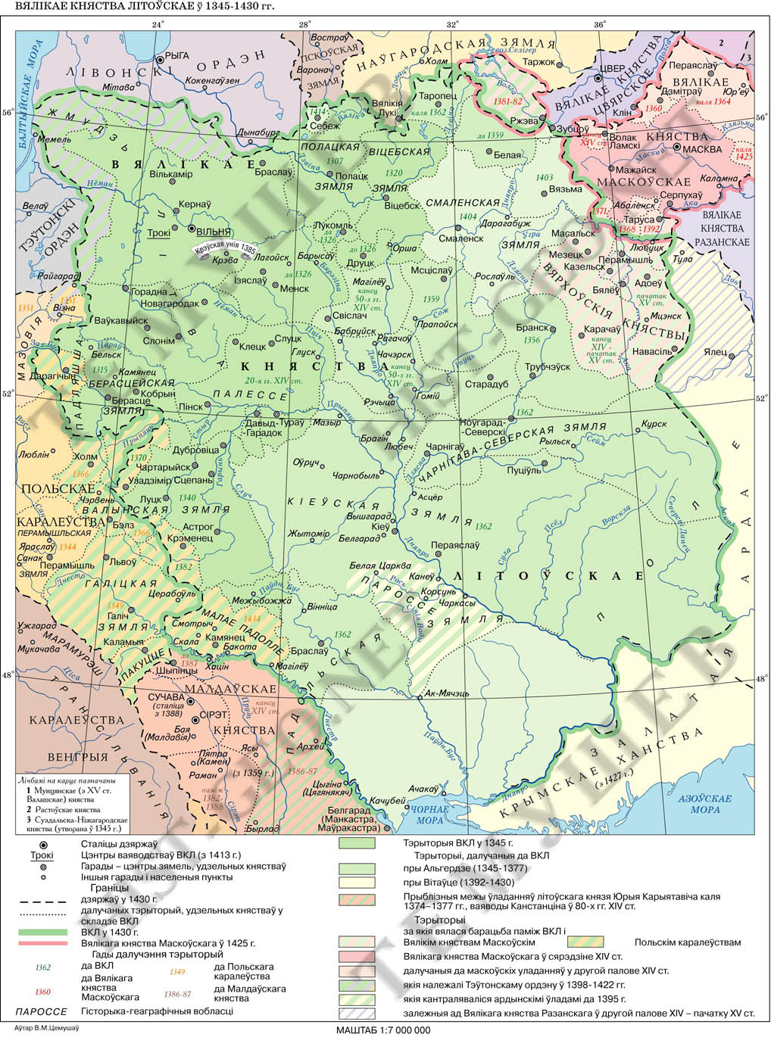
СТАНАЎЛЕНЬНЕ ВКЛ
У канцы 14 ст. тэрыторыя ВКЛ складала каля 900.000 кв.км.
У 1493 г. у ВКЛ пражывала 4.45 млн жыхароў (3.75 млн рутэнаў і 0.5 млн літоўцаў).
Паводле Люблінскай уніі (1569) украінскія тэрыторыі ўвайшлі ў склад Каралеўства польскага.

Slide 16
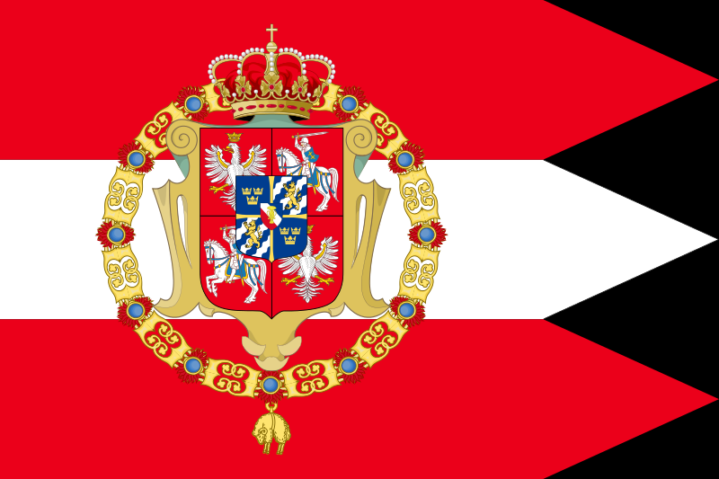
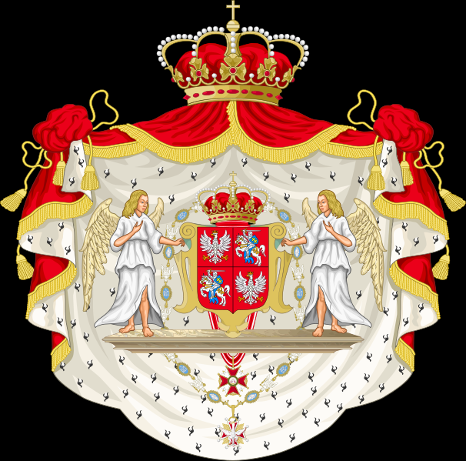
ПЕРЫЯД РЭЧЫ ПАСПАЛІТАЙ,
РЭСПУБЛІКІ ДВУХ НАРОДАЎ –
ФЕДЭРАЦЫІ КАРОНЫ КАРАЛЕЎСТВА ПОЛЬСКАГА І ВЯЛІКАГА КНЯСТВА ЛІТОЎСКАГА
Сьцяг Рэчы Паспалітай
Герб Рэчы Паспалітай

Slide 17

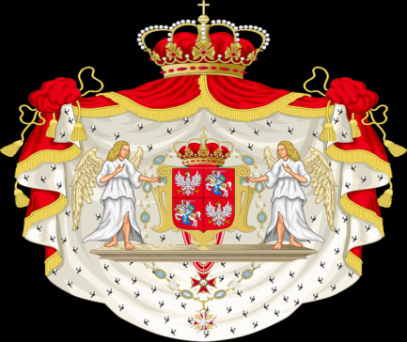
ЛЮБЛІНСКАЯ УНІЯ
Люблінская унія - гэта пагадненьне аб аб’яднаньні Каралеўства Польскага і Вялікага Княства Літоўскага ў фэдэратыўную дзяржаву – РЭЧ ПАСПАЛІТУЮ АБОДВУХ НАРОДАЎ.
Рэч Паспалітая створана 28 чэрвеня 1569 году.
Адной з прычын утварэньня Федэрацыі была неабходнасьць абароны ад пагроз Масковіі.
Паводле Уніі Каралеўства Польскае падпарадкавала сабе Падляшша, Валынь, Падольле і Кіеўшчыну, тэрыторыі, якія раней належылі да ВКЛ.
У 1618 годзе ў Рэчы Паспалітай з тэрыторыяй ў 1 млн кв.км. пражывала 12 млн жыхароў, з іх палякаў 4.5 млн, украінцаў 3.5 млн, беларусаў 1.5 млн, літоўцаў 0.75 млн, прусаў 0.75 млн, яўрэяў 0.5 млн, лівонцаў 0.5 млн.

Slide 18
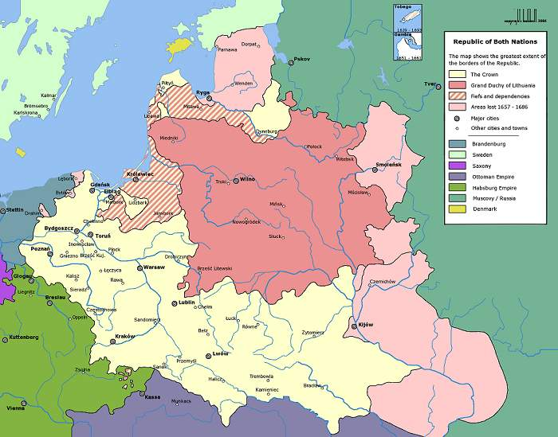
Карта Рэчы Паспалітай. 1569 год.

Slide 19
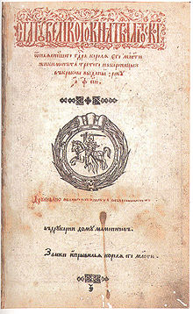
СТАТУТ ВКЛ
Паводле Люблінскай уніі ўлада ў Рэчы Паспалітай перайшла ў рукі польскага караля.
Аднак, на тэрыторыі ВКЛ працягваў дзейнічаць Статут ВКЛ, які часткова скасоўваў шэраг артыкулаў Люблінскай уніі.
Паводле Статута, ВКЛ ўяўляла сабою самастойную дзяржаву са сваёй тэрыторыяй, апаратам, войскам, фінансамі, падкрэсліваючы гэтым дзяржаўную самастойнасьць.
Статут зацьвярджаў таксама дзяржаўнасьць беларускай мовы, у Польшчы - мовай праўных дакумэнтаў была лацінская.
Тытульны ліст Статута ВКЛ (1588)

Slide 20
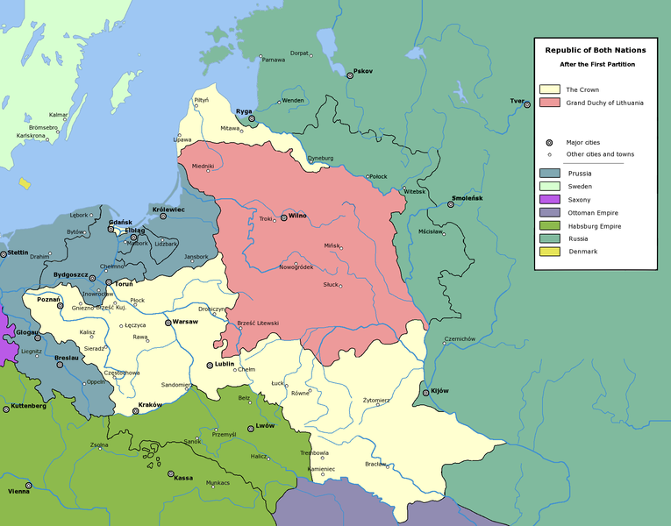
ПАДЗЕЛ РЭЧЫ ПАСПАЛІТАЙ
Падзелу Федэрацыі Двух Народаў папярэднічалі войны з Масковіяй.
Адна толькі вайна Масковіі з ВКЛ (1654 -1667) забрала палову насельніцтва Беларусі (з 2.9 млн засталося 1.4 млн).
Рэч Паспалітая ліквідавана ў выніку трох падзелаў паміж Расіяй, Прусіяй і Аўстрыяй ў 1772, 1793 і 1795 гадах.
Першы падзел Рэчы Паспалітай у 1772 г. (чорнай лініяй адзначаны страчаныя тэрыторыі)

Slide 21
ПЕРЫЯД БЕЗ ДЗЯРЖАЎНАСЬЦІ
(у складзе Расійскай імперыі)
Пасьля трох падзелаў Рэчы Паспалітай (1772,1793, 1795) беларускія землі пад назвай “Паўночна-Заходні Край” знаходзіліся ў Расійскай імперыі да 1917 г.
Да 1840 г. на беларускіх землях яшчэ дзейнічаў Статут ВКЛ.

Slide 22
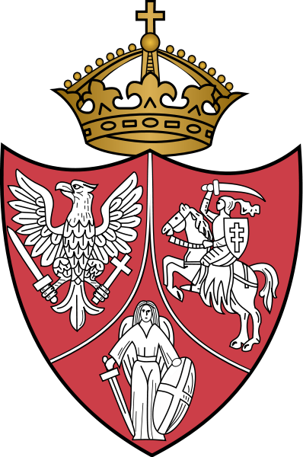
ПАЎСТАНЬНІ ЗА АДНАЎЛЕНЬНЕ ДЗЯРЖАЎНАСЬЦІ
На тэрыторыі Беларусі былі 3 буйныя паўстаньні за аднаўленьне дзяржаўнасьці ВКЛ і Рэчы Паспалітай.
Сакавік – лістапад 1794. Лідэр – Т. Касцюшка. Улада ўзята ў Горадні, Берасьці, Наваградку, Слоніме, Пінску, Ваўкавыску, Кобрыні, Ашмяне, Лідзе, Браславе.
Герб Рэчы Паспалітай у часы паўстаньня 1863-1864: Польшча, ВКЛ, Украіна
Студзень 1863 – восень 1864. На Беларусі пад кіраўніцтвам К. Каліноўскага. Каля 70.000 удзельнікаў. На Беларусі і Літве 237 баёў з царскімі войскамі. 128 паўстанцаў пакараны сьмерцю, 800 чалавек сасланы на катаргу, каля 12,5 тысяч чалавек высланы на пасяленьне ў Сібір.
Лістапад 1830 – восень 1831. Ахоплены Ашмяны, Вілейка, Дзісна, Глыбокае, Лепель, Ліда, Дзятлава. 40.000 забітых і параненых паўстанцаў.

Slide 23
РЭВАЛЮЦЫЯ 1917 ГОДА.
САВЕЦКІ ПЕРЫЯД

Slide 24

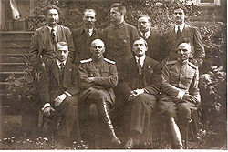
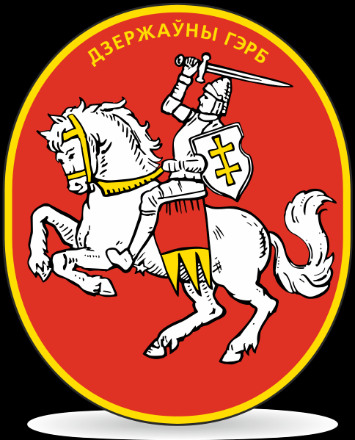
БЕЛАРУСКАЯ НАРОДНАЯ РЭСПУБЛІКА
Рэвалюцыя 1917 года прывяла да развалу Расійскай імперыі і стварыла ўмовы для аднаўленьня беларускай дзяржаўнасьці.
25 сакавіка 1918 года – абвешчана незалежнасьць БНР.
Сьцяг БНР
Першы склад Народнага Сакратарыята. Злева направа: сядзяць Бурбіс, Серада, Варонка, Захарка; стаяць Смоліч, Крачэўскі, Езавітаў, Аўсянік, Заяц.
Герб БНР “Пагоня”

Slide 25


БССР
1 студзеня 1919 года у Смаленску быў створаны бальшавіцкі ўрад Сацыялістычнай Савецкай Рэспублікі Беларусь (ССРБ), Беларускай Сацыялістычнай Савецкай Рэспублікі (БССР).
У склад ССРБ увайшлі Віцебская, Гродзенская, Магілёўская, Мінская губерні, заходнія паветы Смаленскай, беларускія паветы Віленскай, Ковенскай і Чарнігаўскай губерняў.
Тэрыторыя і структура БССР некалькі разоў мяняліся. Ужо 2-3 лютага 1919 г. Віцебская, Смаленская і Магілёўскія губерні адыйшлі да Расіі.
Сьцяг БССР 1919 г.
Герб БССР 1919 г.

Slide 26

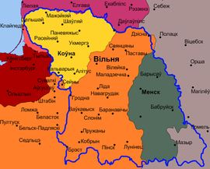
ЛІТ-БЕЛ
Сьцяг ЛітБела
27 лютага 1919 г. у Вільні на аб'яднаным пасяджэньні ЦВК Літоўскай ССР і ЦВК БССР было аформлена стварэньне Літоўска-Беларускай Сацыялістычнай Рэспублікі (ЛітБел). Фактычна ССРБ — БССР перастала існаваць.
Аднак і Літоўска-Беларуская Рэспубліка існавала толькі да 25 жніўня 1919.
Тэрыторыя ЛітБела

Slide 27
БССР у савецкі час
Тэрыторыя і насельніцтва БССР
1921: 52,4 тыс. км² - 1,5 млн
1924: 110,6 тыс. км² - 4,2 млн
1926: 126,3 тыс. км² - 4,9 млн
1939: 223 тыс. км² - 10,2 млн
1991: 207,6 тыс. км² - 10,3 млн
31 ліпеня 1920 г. на сходзе прадстаўнікоў Кампартый Літвы і Беларусі, савецкіх і прафсаюзных арганізацый г. Мінска і Мінскай губерні прынята Дэкларацыя аб абвяшчэньні незалежнасьці Савецкай Сацыялістычнай Рэспублікі Беларусь.
У 1924г. і 1926г. да Беларусі былі далучаны усходнія тэрыторыі, заселеныя беларусамі, якія ўваходзілі ў склад РСФСР (Горацкі павет Смаленскай губерні, Віцебская і Гомельская губерні)
У верасьні 1939 года Усходняя і Заходняя Беларусь з'ядналіся .

Slide 28
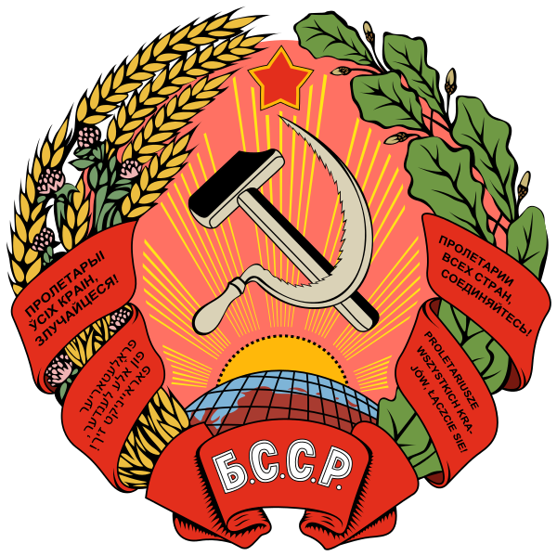
Герб БССР
На гербах БССР у 1927-1937 і 1937-1938 г.г. надпісы былі зроблены на чатырох мовах: беларускай, ідыш, рускай і польскай.
Герб БССР (1937-1938)

Slide 29
СУЧАСНЫ ПЕРЫЯД
У выніку развалу Савецкага Саюза рэспублікі, што яго ўтваралі, дэкларавалі суверэнітэт і незалежнасьць

Slide 30
РЭСПУБЛІКА БЕЛАРУСЬ
27 ліпеня 1990 года БССР абвясьціла незалежнасць: Вярхоўным Саветам была прынята Дэкларацыя аб дзяржаўным суверэнітэце.
25 жніўня 1991 года Дэкларацыі быў нададзены канстытуцыйны статус.
19 верасьня 1991 года краіна атрымала новую назву — Рэспубліка Беларусь. Былі зацьверджаны новыя дзяржаўныя сімвалы – герб “Пагоня” і бел-чырвона-белы сьцяг.
Сьцяг Рэспублікі Беларусь, 1991-1995
Герб Рэспублікі Беларусь, 1991-1995

Slide 31
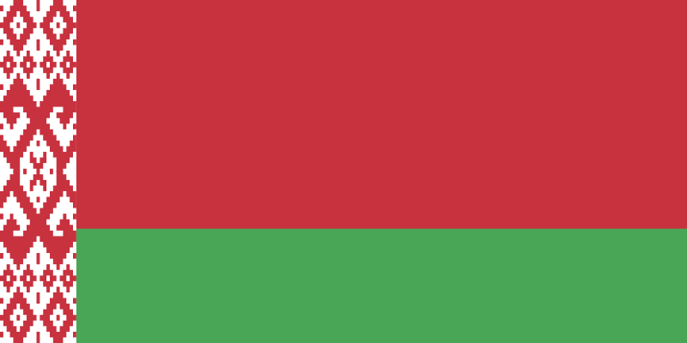
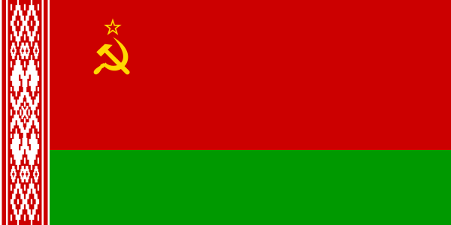


РЭСПУБЛІКА БЕЛАРУСЬ
У выніку рэферэндумаў 1995г. і 1996г. былі зьменены дзяржаўныя сімвалы і перанесена сьвяткаваньне Дня незалежнасьці Рэспублікі Беларусь на 3 ліпеня.
1991-1995
1995-2014
(да 1991)

Slide 32
Бібліятэка слайдаў “БЕЛАРУСЬ НАЗАЎСЁДЫ”
Слайд-серыя
“БЕЛАРУСКАЯ ДЗЯРЖАЎНАСЬЦЬ”
падрыхтавана Пётрам Мурзёнкам
Пры падрыхтоўцы слайдаў выкарыстаны карты з вэб-сайтаў:
www.jivebelarus.net (слайды 4, 7, 9); http://adverbum.org/maps.htm (слайд 11); http://www.hist-geo.net (слайд 15); http://www.manarchija.org/dz_lad (слайд 18), і інш.
Аўтар будзе ўдзячны за крытычныя заўвагі і праўкі
Часопіс “САКАВІК”, www.sakavik.net, праект “РАЗАМ”, лістапад 2013

